Slide 1
Mongodb agregación
UTN FRGP - TUSI
BASE DE DATOS II

Slide 2
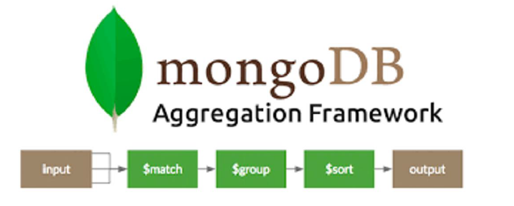
MongoDB Aggregation Framework
Las operaciones de agregación:
Procesan registros de datos y devuelven resultados calculados. Agrupa datos y proporciona un resultado, haciendo un calculo específico.
Agrupan los valores de varios documentos juntos, y pueden realizar una variedad de operaciones en los datos agrupados para devolver un solo resultado
Proporcionan tres formas de realizar la agregación:
1. Aggregation pipeline
2. Map reduce
3. Métodos de agregación de propósito único

Slide 3
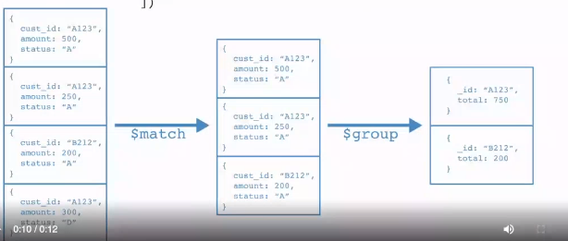
¿Como funciona el MONGODB AGGREGATION FRAMEWORK?
Los documentos ingresan en un pipeline de múltiples etapas, que los transforman en un resultado agregado:
Todo input va a hacer un documento al que se le hace unas operaciones que se pueden llamar etapas, porque se hacen en orden (Match, group, sort, ejemplo). Todas estas operaciones se hacen de manera consecutiva. Cada etapa recibe un documento como input y da un output para el siguiente etapa u operación.
db.orders.aggregate([
{ $match: { status: "A" } },
{ $group: { _id: "$cust_id", total: { $sum: "$amount" } } }
])

Slide 4
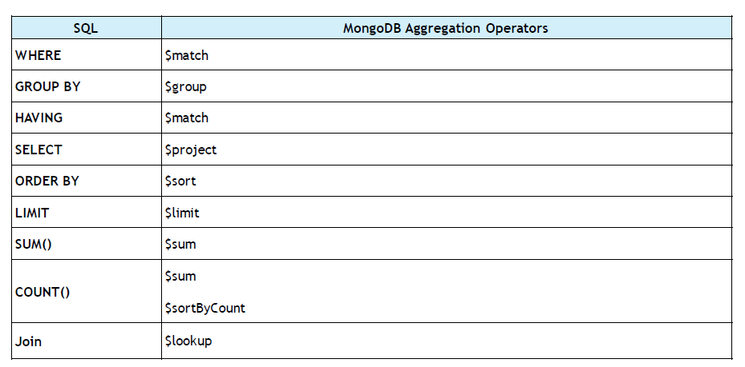
Operadores SQL a MONGO

Slide 5
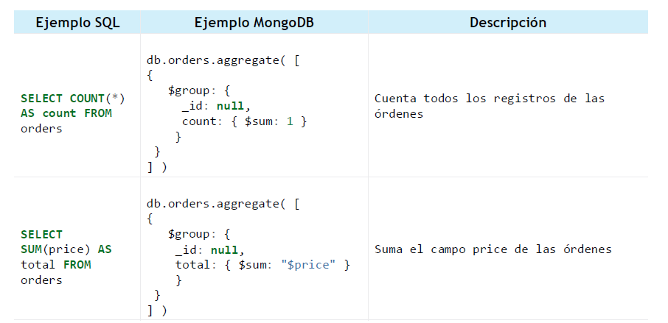
OPERAdores SQL a MONGO - EJEMPLOS

Slide 6
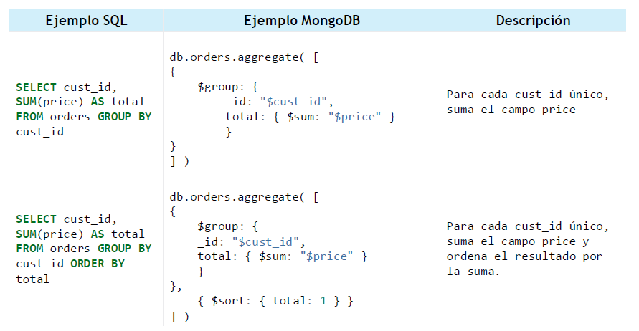
OPERAdores SQL a MONGO - EJEMPLOS

Slide 7
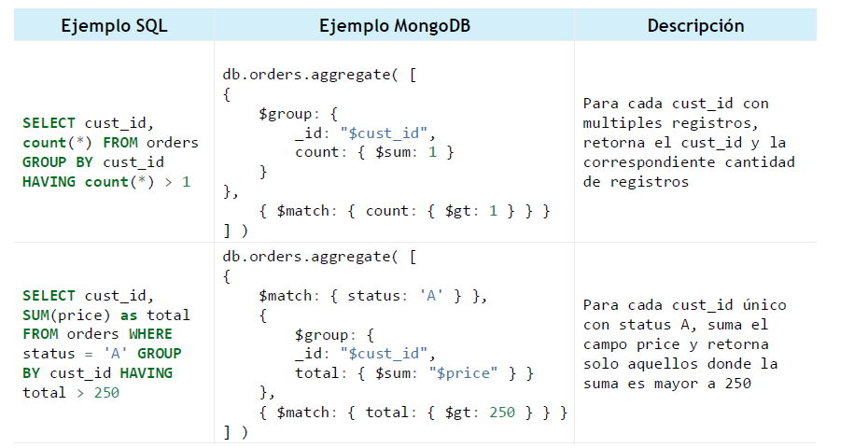
OPERAdores SQL a MONGO - EJEMPLOS

